Slide 1
Презентация к уроку по учебному предмету «Обществознание» в 5 классе на тему «Деятельность»
Разработчик презентации:
Кузнецов Игорь Сергеевич, учитель истории и обществознания МБОУ «СОШ №11» г. Чита

Slide 2

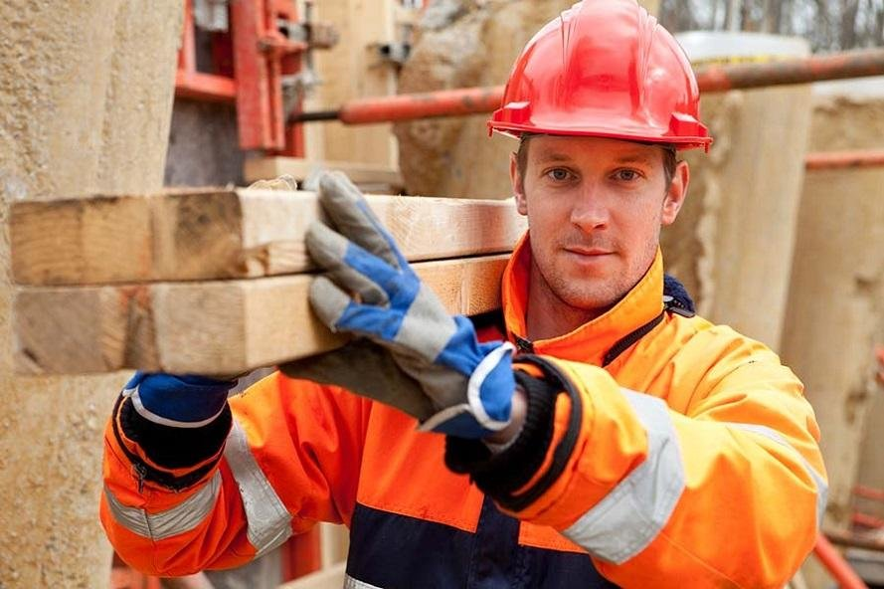
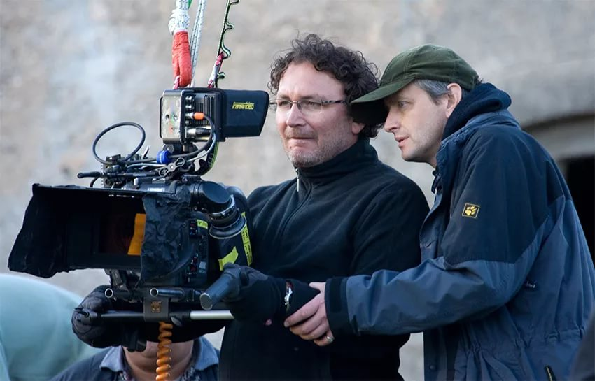
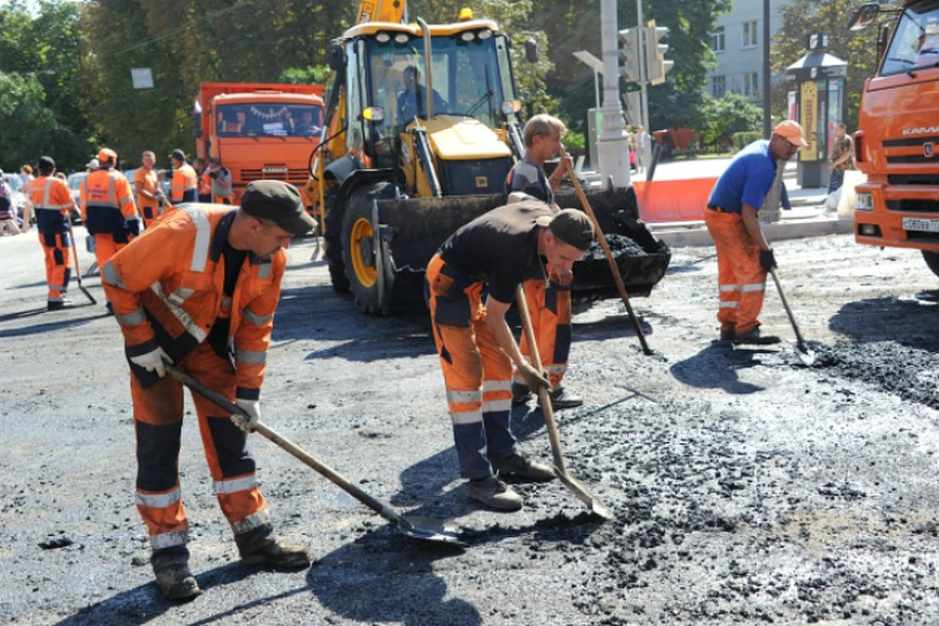

Slide 3

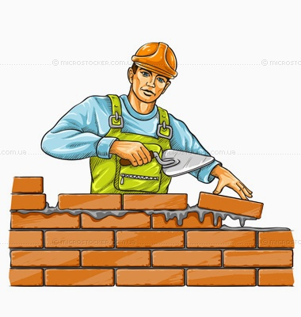
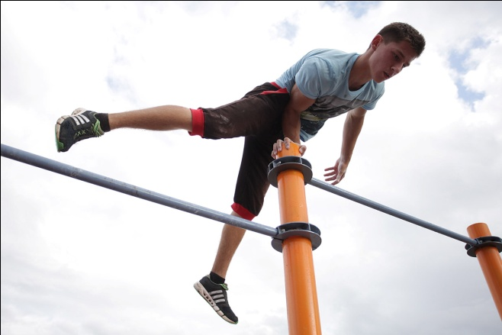
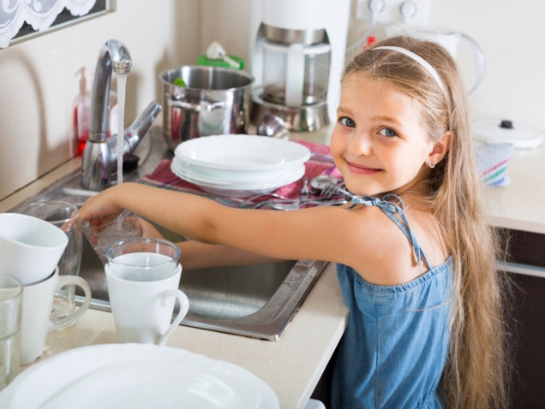
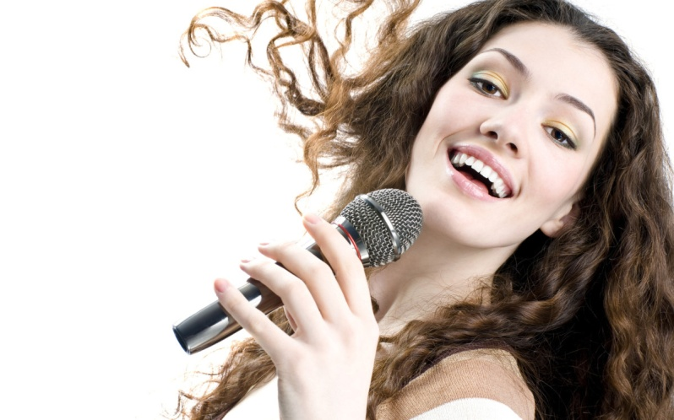
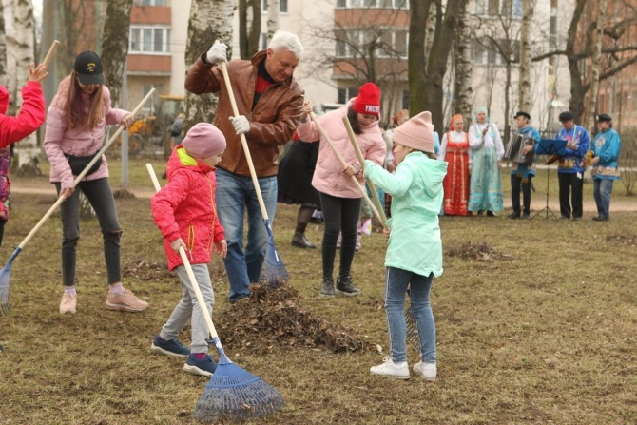

Что объединяет эти изображения?
деятельность

Slide 4


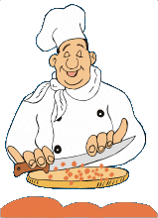
Тема урока: «Деятельность »
План урока:
Понятие деятельность.
Из чего состоит деятельность.
Виды деятельности.

Slide 5
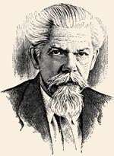

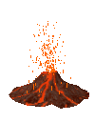
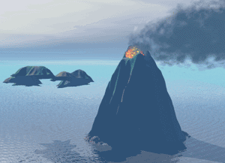
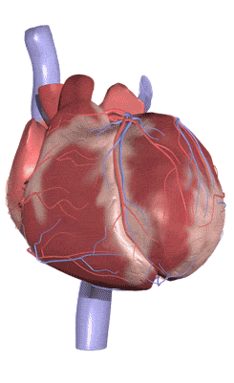
Деятельность
по Ожегову:
ДЕЯТЕЛЬНОСТЬ, -и, ж.
1. Занятия, труд. Научная, педагогическая деятельность.
2. Работа каких-нибудь органов, а также сил природы.
Деятельность сердца, вулкана.
Какое их этих определений относится к предмету «обществознание»?

Slide 6
Деятельность- последовательность действий, совершаемых на протяжении длительного времени и направленных на достижение конкретной цели.
Всё начинается с идеи!!!

Slide 7
Структура деятельности
мотив
цель
действия
результат
Действие – это маленький фрагмент деятельности.

Slide 8
Шел мудрец, а навстречу ему три человека везли под горячим солнцем тележки с камнями для строительства храма. Мудрец остановился и задал каждому по вопросу.
У первого спросил: -Что ты делаешь?
И тот с ухмылкой ответил, что целый день возит проклятые камни.
У второго спросил: -А что ты делаешь целый день?
И тот ответил: -Я добросовестно выполняю свою работу и зарабатываю деньги для своей семьи.
-А ты чем занимаешься? – спросил мудрец у третьего.
А третий улыбнулся, его лицо засветилось радостью и удовольствием, и он ответил:
-А я принимаю участие в строительстве прекрасного храма.
Попытайтесь объяснить, почему люди выполняли одну и ту же работу, а ответы у них получились разные.
Подумайте: Все занимались одной и той же деятельностью, но почему все так по-разному отвечали на вопрос о том, чем занимаются?

Slide 9
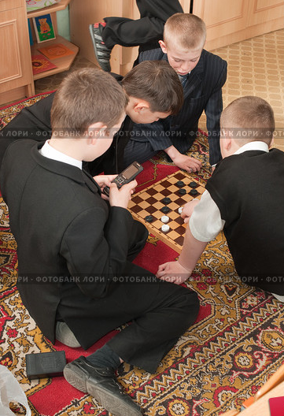
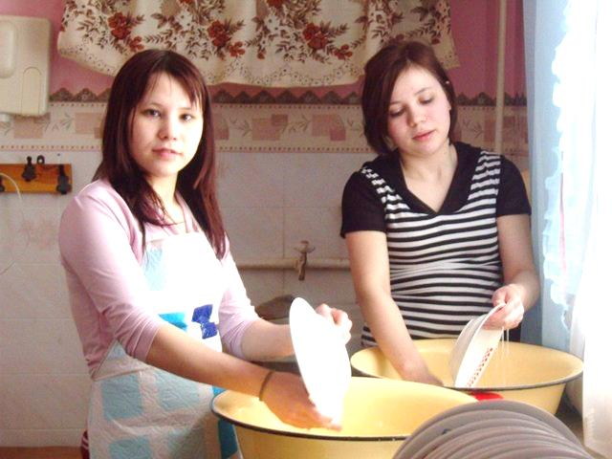
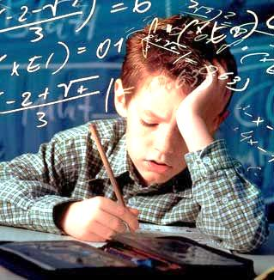
Деятельность
игровая
учебная
трудовая

Slide 10
Задание. Заполните таблицу.
Виды деятельности. с. 42-43
Деятельность | Результат деятельности
Учение
Труд
Творчество

Slide 11
Задание. Заполните таблицу.
Виды деятельности. с. 42-43
Деятельность | Результат деятельности
Учение | Обретение новых знаний, освоение навыков
Труд | Создание продуктов и услуг
Творчество | Создание чего-то нового

Slide 12
Можно ли по деятельности человека понять какой он?
Личность – самостоятельный человек, готовый к осознанной деятельности.
Поведение – совокупность действий человека, направлены к определенной цели.
Поступок – сознательное действие, в котором человек утверждает себя как личность.

Slide 13
Подведём итоги:
Человек проявляется в…
У любой деятельности есть м…, ц…, д… и р…
В процессе деятельности человек проявляет себя как л….ть,
Формирует нормы п….я, совершает п…ки.

Slide 14
Отмечаем в тетради
Урок | Я на уроке | Итог
1. интересно | 4. работал | 7. понял материал
2. скучно | 5.отдыхал | 8. узнал больше, чем знал
3.безразлично | 6.помогал другим | 9.не понял

Slide 15
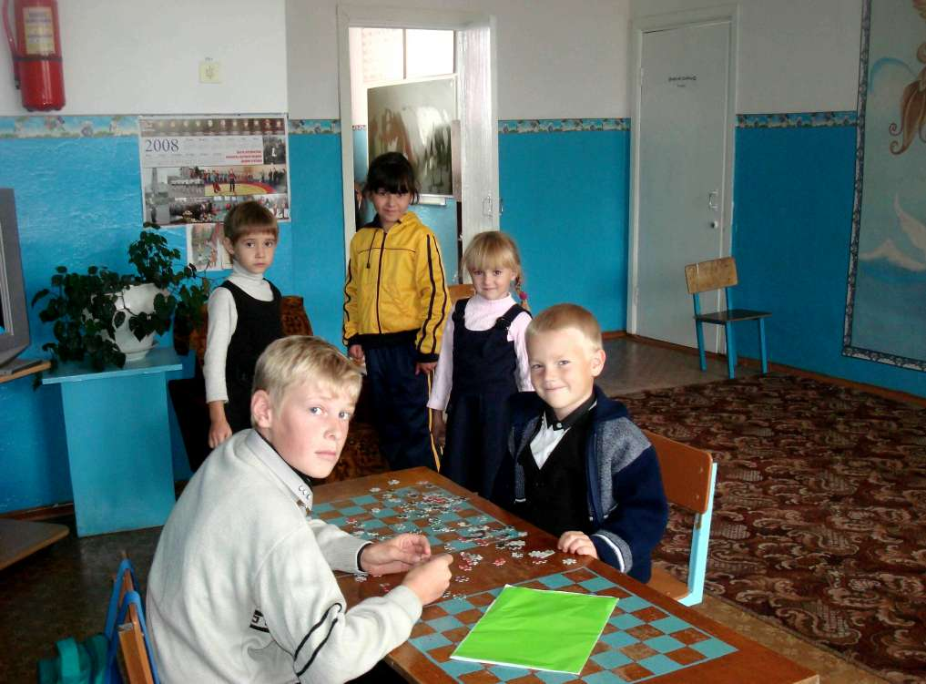
Определите, какие явления можно назвать деятельностью ?

Slide 16
Вы большие молодцы!
Спасибо за урок!

